Slide 1




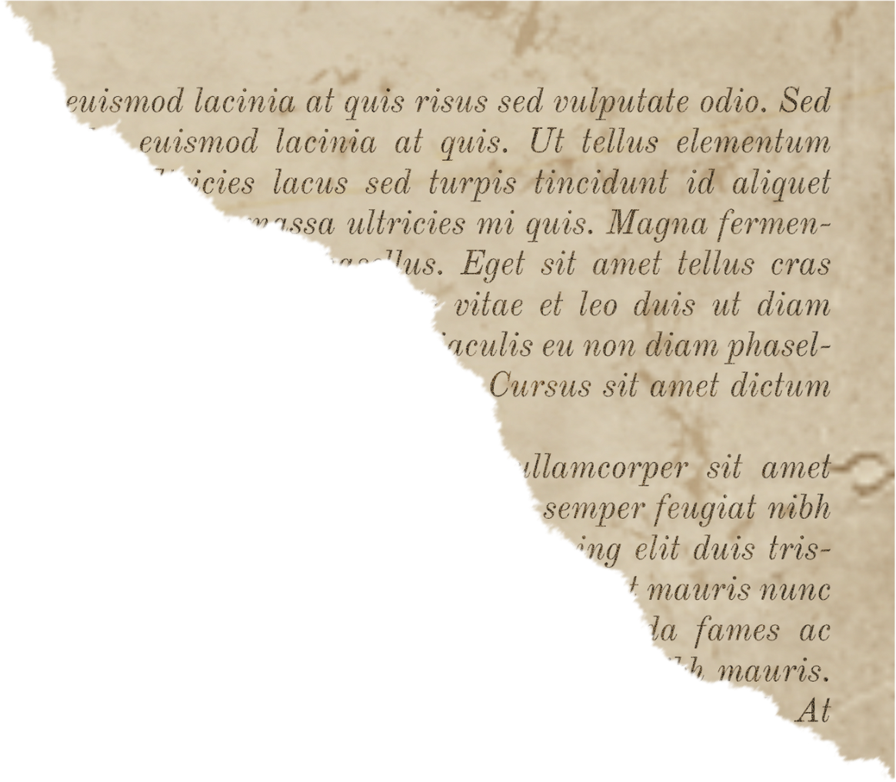




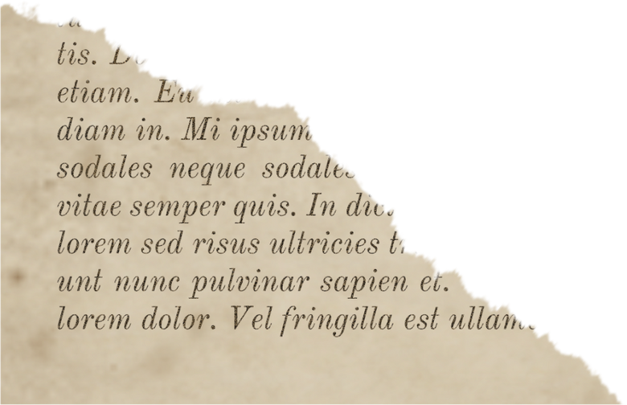

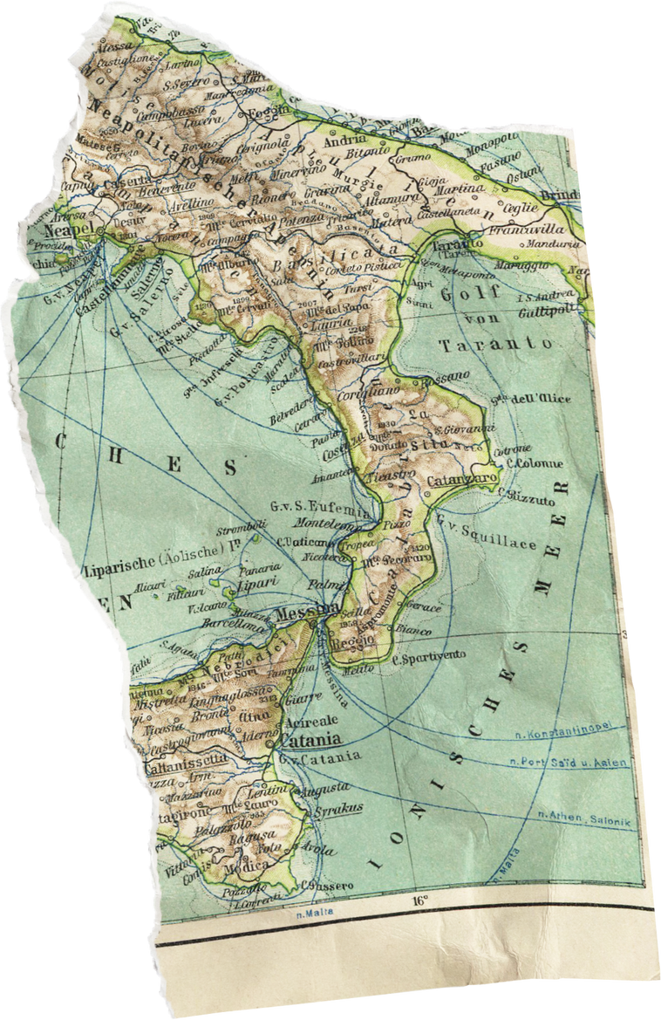
SÓNG
(Xuân Quỳnh)

Slide 2






MỤC TIÊU BÀI HỌC
Sau khi học xong bài thơ “Sóng”, học sinh sẽ:
1. Kiến thức
2. Kỹ năng
3. Thái độ
  Nắm được hoàn cảnh sáng tác, nội dung và nghệ thuật đặc sắc của bài thơ.
  Hiểu hình tượng “sóng” song hành cùng “em”, thể hiện tâm hồn và khát vọng của người phụ nữ trong tình yêu.
  Đọc hiểu văn bản trữ tình: phân tích, cảm thụ thơ, nhận diện bút pháp và ngôn ngữ biểu đạt.
  Trình bày suy nghĩ một cách logic, mạch lạc về chủ đề tình yêu trong thơ Xuân Quỳnh.
  Trân trọng vẻ đẹp của tình yêu chân thành, mãnh liệt.
  Có nhận thức sâu hơn về giá trị nhân văn trong tình cảm lứa đôi.

Slide 3




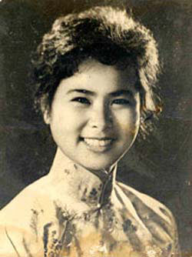
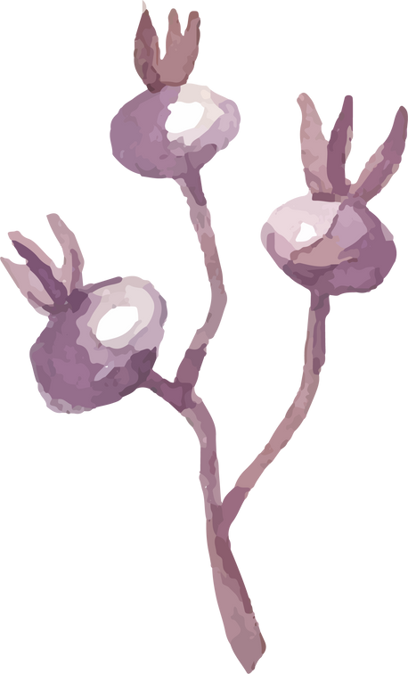


Giới thiệu
TÁC GIẢ
Xuân Quỳnh (1942 – 1988)
  Là một trong những gương mặt tiêu biểu của thơ ca Việt Nam sau 1975.
  Thơ giàu cảm xúc, giọng điệu hồn nhiên, tha thiết, thể hiện khát vọng hạnh phúc đời thường.

Slide 4
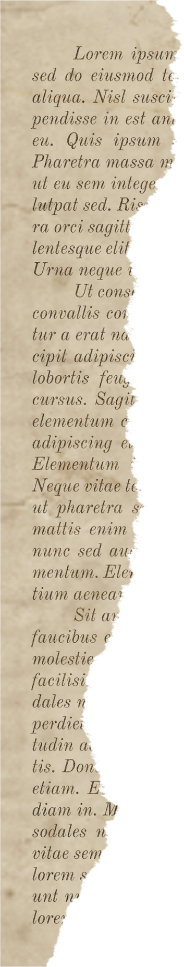




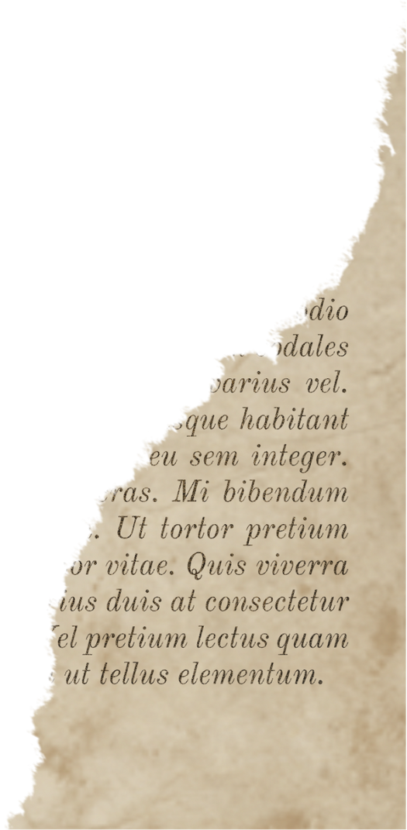


Ý NGHĨA TÁC PHẨM
Trong “Sóng”, Xuân Quỳnh đã tôn vinh tình yêu với tất cả sự trong sáng và cao đẹp vốn có, đồng thời khắc họa khát vọng yêu mãnh liệt, sâu sắc của người phụ nữ. Qua hình ảnh “sóng” vừa chân thực vừa ẩn dụ, tác giả nhấn mạnh tính vĩnh cửu của tình yêu chân thành, cũng như mong muốn hòa tan vào “biển lớn” hạnh phúc. Chính giọng thơ đằm thắm, gần gũi với đời thường ấy đã làm nên chất thơ Xuân Quỳnh đặc trưng, khiến “Sóng” trở thành một trong những sáng tác tiêu biểu về tình yêu trong thơ ca Việt Nam.

Slide 5




ĐỌC - HIỂU TÁC PHẨM
Mạch thơ thể hiện khát vọng, nỗi trăn trở của người phụ nữ khi yêu.
Hình tượng “Sóng”
Hình tượng “em”
Vừa thực (sóng biển), vừa ẩn dụ cho tâm hồn yêu của người phụ nữ:
  Tương phản: “Dữ dội – Dịu êm, Ồn ào – Lặng lẽ”
  Khát khao vô biên: “Sông không hiểu nổi mình…”
  Trường tồn: Như sự vĩnh cửu của tình yêu.
  Gắn song hành với “sóng”, thể hiện trái tim thiết tha.
  Trăn trở về cội nguồn tình yêu: “Khi nào ta yêu nhau…”
  Khát khao vĩnh cửu, hướng về “phương anh” – niềm hạnh phúc.

Slide 6
TỔNG KẾT BÀI HỌC
Nội dung: Vẻ đẹp của tình yêu chân thành,
khát khao hòa tan vào biển lớn tình yêu.
Nghệ thuật: Hình tượng sóng, thể thơ 5 chữ,
ngôn từ giàu cảm xúc.
Khẳng định giá trị nhân văn: Với “Sóng”, Xuân Quỳnh không chỉ khắc họa niềm khao khát tình yêu mãnh liệt, mà còn tôn vinh phẩm chất cao đẹp, thủy chung của người phụ nữ – một giá trị mang đậm tính nhân văn, vượt thời gian.
Thông điệp: Tình yêu đòi hỏi sự chân thành,
mãnh liệt và niềm tin vào sự trường tồn.

